Slide 1
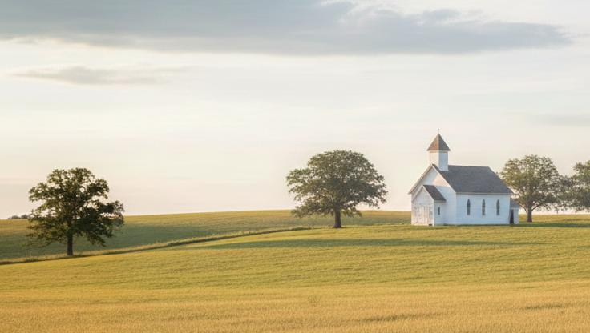
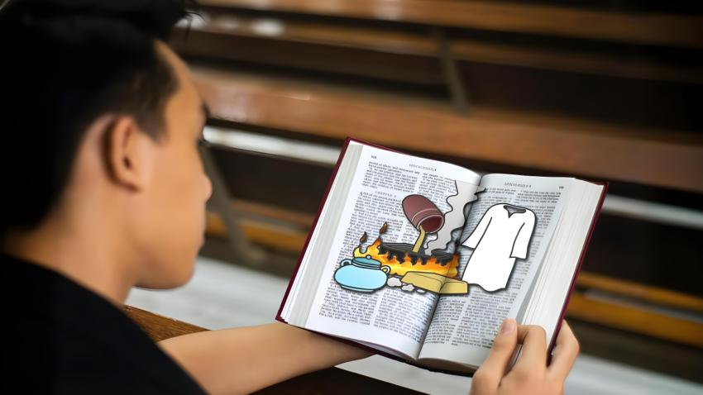
LEZIONE 1 DELLA SCUOLA DEL SABATO
2 TRIMESTRE 2026
4 APRILE 2026
VERIFICA DELLA REALTÀ

Slide 2
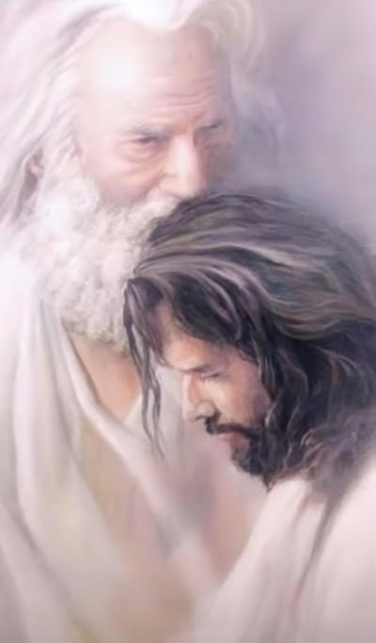
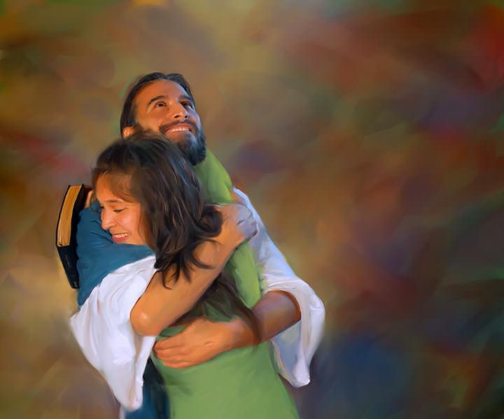
“Come il Padre mi ha amato, io altresì ho amato voi; dimorate nel mio amore.”
(Giovanni 15:9)

Slide 3

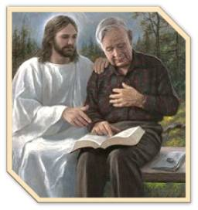
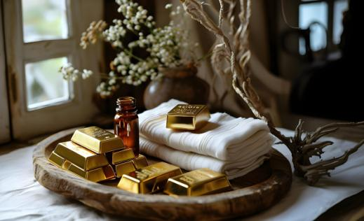


Ognuno di noi ha sviluppato un rapporto diverso con Dio. Ma siamo tutti d'accordo su una cosa: questo rapporto può (e dovrebbe) crescere.
Il primo passo che dobbiamo fare per crescere è essere consapevoli della nostra situazione attuale.
Dio ci ha dato un messaggio generale sullo stato spirituale dell'ultima fase finale della chiesa in questo mondo. Ora è il nostro turno di valutare noi stessi per sapere quale parte di quel messaggio si applica a noi, e come consolidare e ampliare la nostra relazione con Dio.
Il messaggio di Dio (Apocalisse 3:14-22):
  Valutazione (vv. 14-17)
  Soluzione (v. 18)
  Risultato (vv. 19,20)
  Gratificazione (vv. 21,22)
Valutazione (Giovanni 15:1-11):
  Il tralcio e la vite
  La linfa

Slide 4

IL MESSAGGIO DI DIO
(Apocalisse 3:14-22)

Slide 5


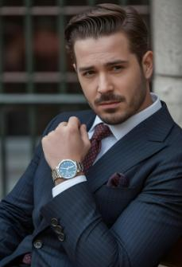
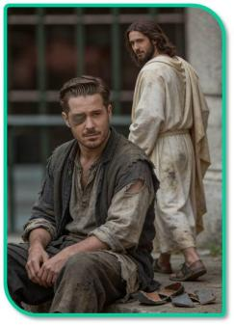
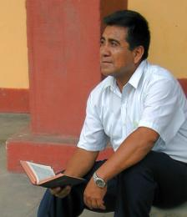
VALUTAZIONE
«Poiché tu dici: "Io sono ricco, mi sono arricchito e non ho bisogno di nulla"; e non sai invece di essere disgraziato, miserabile, povero, cieco e nudo”» (Apocalisse 3:17)
Il messaggio alle sette chiese presenta lo stato della chiesa mondiale dal tempo apostolico fino ai nostri giorni (Ap 2-3). Nel presentare il messaggio per i nostri giorni (Laodicea), Gesù si presenta come «l'Amen [la Verità], il testimone fedele e vero» (Ap 3:14).
Guardando a noi stessi vediamo la nostra verità: «Io sono ricco, e mi sono arricchito, e non ho bisogno di nulla»
(Ap 3:17a).
Ma Gesù vede la verità, la nostra realtà: «Tu sei uno sventurato, miserabile, povero, cieco e nudo» (Ap 3:17b).
Ora è il momento di valutarci. Sono consapevole di ciò che realmente ho, e di ciò di cui ho ancora bisogno? Quanto sono cresciuto nel mio rapporto con Gesù? Sto cambiando per il meglio?

Slide 6

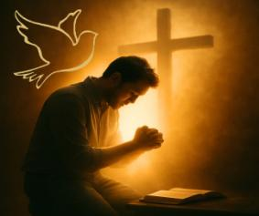
SOLUZIONE
«Ti consiglio di comperare da me dell'oro affinato col fuoco per arricchirti, e delle vesti bianche per coprirti e non far apparire così la vergogna della tua nudità, e di ungerti gli occhi con del collirio, affinché tu veda» (Apocalisse 3:18)
Dal momento che sentirsi a nostro agio con la nostra situazione produce apatia (tiepidezza), Gesù ci consiglia tre cose:
Comprare oro raffinato
Non accontentiamoci di una mezza verità, o di uno studio superficiale della Bibbia. Dobbiamo scartare le dottrine umane, e approfondire il nostro studio della Bibbia, per rimuovere ogni imperfezione (scoria) nella nostra conoscenza di essa.
Comprare vestiti bianchi
Accettare la giustizia di Gesù come unico modo per raggiungere la salvezza. Volerci presentare davanti a Dio con le nostre opere di giustizia significa mostrarci nudi davanti a Lui.
Comprare il collirio
Ricevere lo Spirito Santo. Solo Lui può darci discernimento spirituale e convincerci della nostra situazione reale. (Giovanni 16:8)

Slide 7

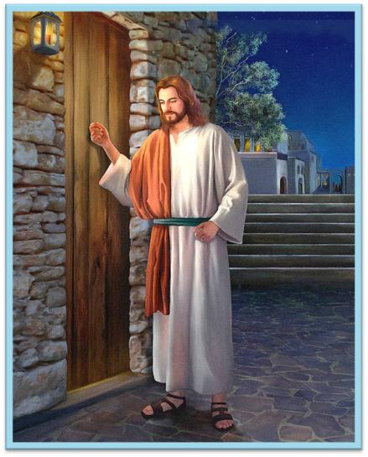
RISULTATO
«Ecco, io sto alla porta e busso; se qualcuno ode la mia voce ed apre la porta, io entrerò da lui, e cenerò con lui ed egli con me» (Apocalisse 3:20)
C'è un problema. Io mi vedo bene spiritualmente, ma Gesù vuole migliorarmi. Tuttavia, se non sono consapevole del mio bisogno di cambiamento, non cambierò mai. Non vorrò mai comprare ciò che penso di avere già.
Per risolvere questo, Gesù ha i suoi metodi: "Io rimprovero e castigo tutti coloro che amo"; e aggiunge: "pentitevi" (Ap 3:19).
Il rimprovero e la punizione di Gesù non sono necessariamente negativi. A Lui piace di più il cammino del dialogo. Vuole sedersi tranquillamente con noi, e parlare... "Ecco, io sto alla porta e busso; se qualcuno ascolta la mia voce e mi apre la porta, entrerò da lui e cenerò con lui ed egli con me" (Ap 3:20).
Gesù bussa alla porta del mio cuore e aspetta pazientemente. Non interrompe la mia vita per costringermi a relazionarmi con Lui. La decisione di aprire è mia.

Slide 8


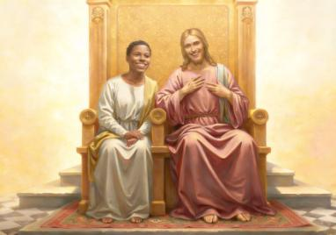
GRATIFICAZIONE
«A chi vince concederò di sedere con me sul mio trono, come anch'io ho vinto e mi sono posto a sedere col Padre mio sul suo trono» (Apocalisse 3:21)
Gesù sa che la via non è facile. Conosce i nostri sforzi per comprare l'oro, il vestito e il collirio. Conosce le nostre lotte per lasciare la tiepidezza, aprire la porta e relazionarci con Lui. Per questo ci dice: Tu puoi vincere come io ho vinto (Ap 3:21).
Sa anche che non faremo mai il primo passo. Dio ha sempre preso l'iniziativa.
Decise di crearci
(Ge 2:7)
Ci cerca quando abbiamo peccato (Ge 3:8,9)
Ha dato se stesso per salvarci (Gv 3:16)
Vuole darci un premio: gioire di un’eternità insieme a Lui (Ap 3:21)
La chiave di questo comportamento divino (che noi non meritiamo) è l'amore: «Con eterno amore ti ho amato» (Gr 31:3). Lui vuole avere una relazione con noi. E io voglio avere una relazione con Lui? Devo aprirgli il mio cuore e amarlo come Lui mi ama?

Slide 9

VALUTAZIONE
(Giovanni 15:1-11)

Slide 10


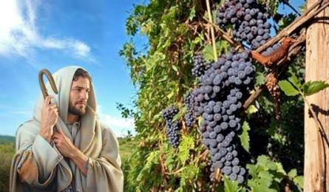
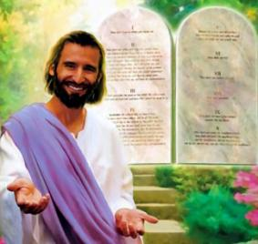
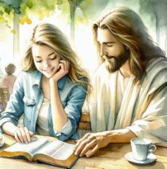
IL TRALCIO E LA VITE
«Io sono la vite, voi siete i tralci; chi dimora in me e io in lui, porta molto frutto, poiché senza di me non potete far nulla» (Giovanni 15:5)
Poco prima di morire, Gesù dichiarò che era "la vite", e che i suoi discepoli erano "i tralci" (rami, sarmenti). A cosa si riferiva?
Un ramo può vivere per un po' senza essere più collegato al ceppo, ma alla fine si seccherà. Affinché noi non perdiamo la vita eterna, Gesù ci fa una supplica: «Rimanete in me» (Gv 15:4). Negli 11 versetti in cui Gesù narra questa similitudine della vite e dei tralci, usa 10 volte il verbo " «rimanere» (o dimorare). Deve essere qualcosa di veramente importante.
Rimanere in Gesù è un antidoto contro la tiepidezza descritta in Laodicea. È anche una fonte di gioia (Gv 5:11). Ma come possiamo rimanere in Gesù?
Facendo ciò che gli piace, cioè osservando i suoi comandamenti (Gv 15:10). Questa è una risposta d'amore all'amore che Dio ci ha mostrato (1 Gv 4:19).

Slide 11


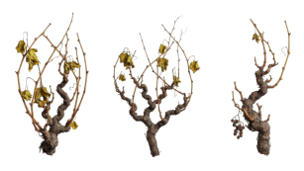

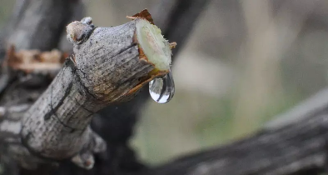
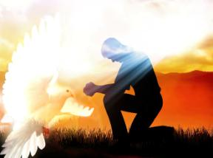
LA LINFA
«Dimorate in me e io dimorerò in voi; come il tralcio non può da sé portare frutto se non dimora nella vite, così neanche voi, se non dimorate in me» (Giovanni 15:4)
In inverno, i rami sono attaccati alla vite, ma non danno frutto. Perché? Perché non ricevono la linfa.
Solo quando arriva la primavera queste ricevono la linfa della vite e, allora, sorgono i sarmenti (tralci). La parola greca usata da Giovanni può anche riferirsi ai rami che sono stati staccati e di nuovo innestati nella vite.
Sia che siamo rami teneri o diradati, una cosa è chiara: abbiamo bisogno della linfa della vite. A cosa possiamo paragonare questa linfa?
Nello stesso discorso (Giovanni 14-17), Gesù ci dà la spiegazione: lo Spirito Santo è colui che agisce in noi per vivificarci, se lo desideriamo.
È il nostro Consolatore (Gv 14:16,17)
Ci rivela Gesù (Gv 15:26)
Ci convince di peccato (Gv 6:8)
Ci guida in ogni verità (Gv 16:13)

Slide 12

«L'oro provato nel fuoco che si raccomanda qui, è la fede e l'amore. Arricchisce il cuore, perché è stato raffinato fino alla sua massima purezza, e più si prova, più splende. La veste bianca è purezza di carattere, la giustizia di Cristo data al peccatore. È in verità una veste di tessuto celeste, che può essere acquistata solo da Cristo, per una vita di ubbidienza volontaria. Il collirio è quella saggezza e grazia che ci abilita a discernere tra il male e il bene, e a riconoscere il peccato sotto qualsiasi travestimento. Dio ha dato alla sua chiesa gli occhi che egli vuole siano unti con saggezza affinché vedano chiaramente; ma molti, se potessero, distoglierebbero gli occhi dalla chiesa, perché non vogliono che le loro opere vengano alla luce, per evitare di essere rimproverati. Il collirio divino darà chiarezza all'intelletto. Cristo è il depositario di tutte le grazie. Egli dice: "Io ti consiglio di comprare da me"»
(Apocalisse 3:18)
(E.G. White, Testimonianze per la Chiesa, vol. 4)

